Slide 1
Методология DevSecOps для финансовой отрасли

Slide 2
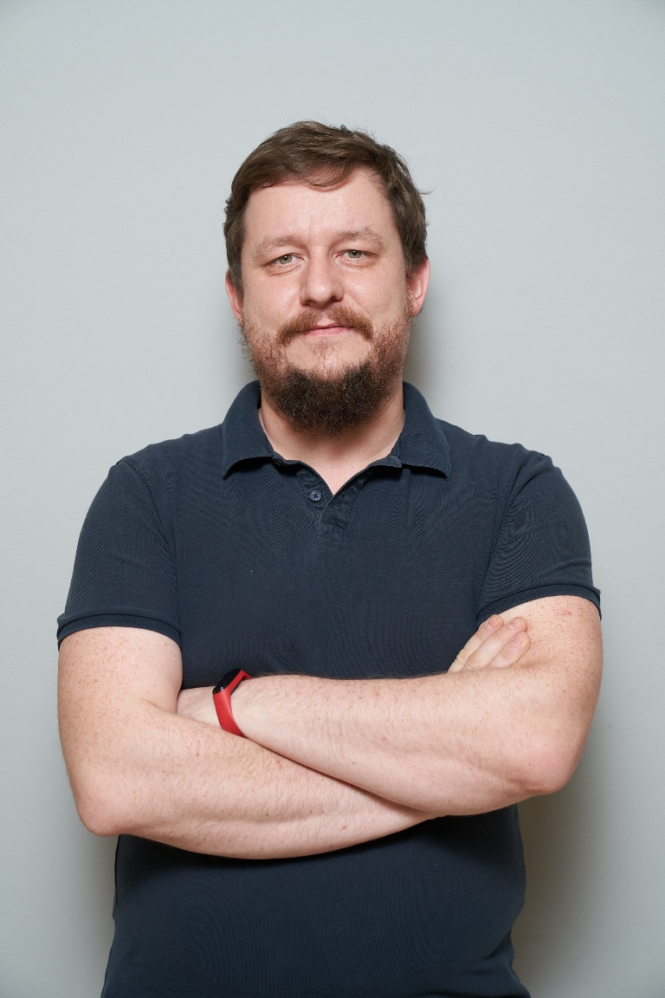
О себе
15+ лет в ИТ.
Прошел путь от рядового разработчика до руководителя.
Участвовал в реализации различных проектов федерального масштаба.
В настоящий момент – Технический директор HDTech, один из лидеров сообщества FDSO
Контакты:
+79057459383
тг: @sdudnik
in: svdudnik

Slide 3
Сообщество FinDevSecOps
{ Миссия }
2023
дата основания
Достижение синергетического эффекта от объединенияусилий сторон, заинтересованных в развитии безопасной разработки программного обеспечения и opensource-решений для финансовой и смежных секторов.
100+
участников Cообщества
Сайт Сообщества
20+
организаций, присоединившихся к Манифесту Сообщества

Slide 4
Безопасная разработка
набор подходов, применяемых на всех этапах жизни приложений от проектирования до поддержки в процессе эксплуатации для повышения безопасности конечного продукта и снижению ущерба при наличии уязвимостей.

Slide 5
Правила «игры»
Мировая практика (OWASP/BSIMM/SAMM)
Отечественные открытые фреймворки
Государственные стандарты (ГОСТ Р 56939-2024)
«Отраслевые» стандарты (ФСТЭК, профильные приказы различных министерств и ведомств)
Notes:
Сделать обзор того что сейчас есть на рынке с точки зрения практик/стандартов:
Короткий обзор
Что покрывает
Зачем применять
В развернутой структуре будет от 5 до 10 слайдов по этому разделу

Slide 6
Мировые стандарты
{ SSDF }
{ OWASP *ASVS }
набор рекомендаций и отсылок на другие стандарты безопасной разработки
набор рекомендаций по различным областям безопасности, включая сборку и разработку ПО

Slide 7
Мировые фреймворки
BSIMM
BSA SSF
OWASP
DAF
SAMM
PCI SSF
DSOMM

Slide 8
Отечественные стандарты
{ ГОСТ Р 56939—2016 }
предыдущая версия, более неактуальна
{ ГОСТ Р 56939—2024 }
актуальная версия, содержит базовые описания процессов и артефактов необходимых для безопасной разработки.

Slide 9
Отечественные фреймворки
DevSecOps Assessment Framework
Framework экспресс аудита DevSecOps
FDSO Framework
Инфосистемы Джет
Swordfish Security

Slide 10
Отраслевые стандарты
ЦБ РФ
ФСТЭК
Минцифры
Минэнерго
Различные министерства и ведомства
Notes:
Перечисляем авторов, если стоит показать конкретику (приказы, распоряжения итд), можно вынести в приложения.

Slide 11
{ Этапы разработки
и классы инструментов }

Slide 12
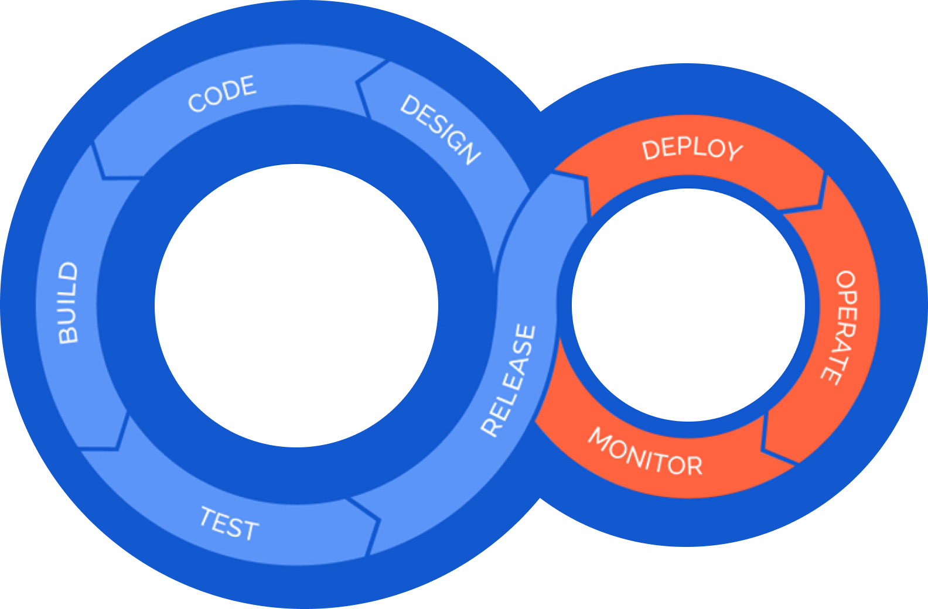
SAST
OSA
CS
Статический анализ кода
Анализ библиотек с открытым исходным кодом
Анализ защищённости контейнерных средств
Static Application
Security Testing
Open-Source Analysis
Container Security
Sec
SCA
WAF
Компонентный анализ ПО
Межсетевой экран для веб-приложений
Software Composition
Analysis
Web Application Firewall
Dev
Ops
LaCS
SSCS
Анализ LaC ресурсов
Защита цепочки поставки ПО
Infrastructure as Code Scanning
Software Supply Chain Security
FUZZINC
DASST
MAST
ASPM
Фаззинг - тестирование
Динамический анализ
Анализ защищённости мобильных приложений
Управление состоянием безопасности приложений
Fuzz testing
Dynamic Application Security
Testing
Mobile Application
Security Testing
Application Security Posture
Management
Notes:
Взгляд на классы инструментов сверху

Slide 13
Референсный процесс

Slide 14
Типовой процесс безопасной разработки от FDSO
Инициатива
Локальное окружение инженера/ разработчика
Dev
окружения
TEST/QA окружения
INT/LOAD/ PreProd окружения
PROD окружение
Notes:
Типовой процесс – большой
Присматриваться и искать привычные названия на картинке – смысла нет, в дальнейшем пройдем по процессу верхнеуровнево и посмотрим на каждый из этапов.
Данный процесс является результатом работы сообщества и учитывает не только регуляторные требования и требования стандартов, но и практический опыт нескольких десятков компаний

Slide 15
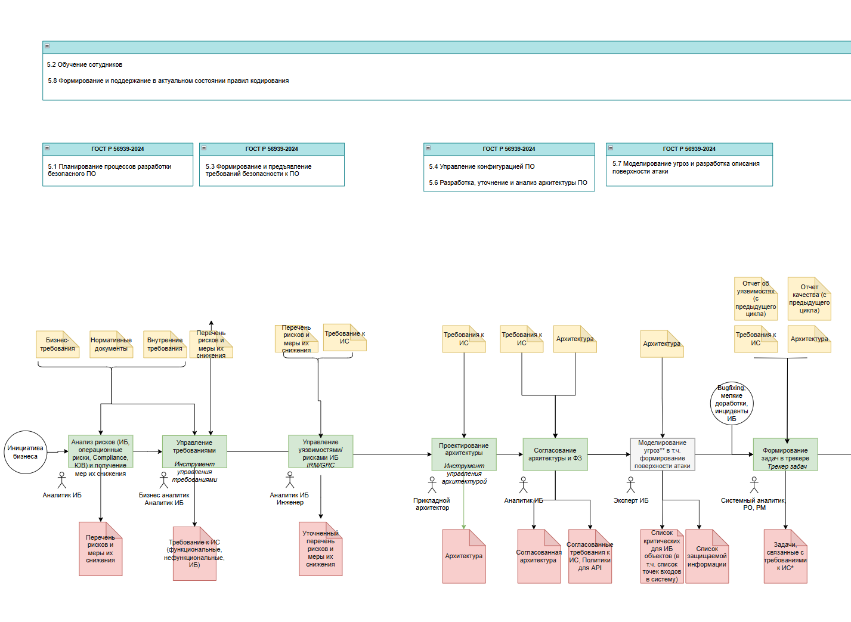
Инициатива

Slide 16
Инструменты | Для чего | Контроли
Управление требованиями | Формируем требования | Контроль на полноту и непротиворечивость.
Управление рисками | Готовим перечень рисков
Управление архитектурой | Проектируем архитектуру
Таск-трекер | Нарезаем задачи

Slide 17
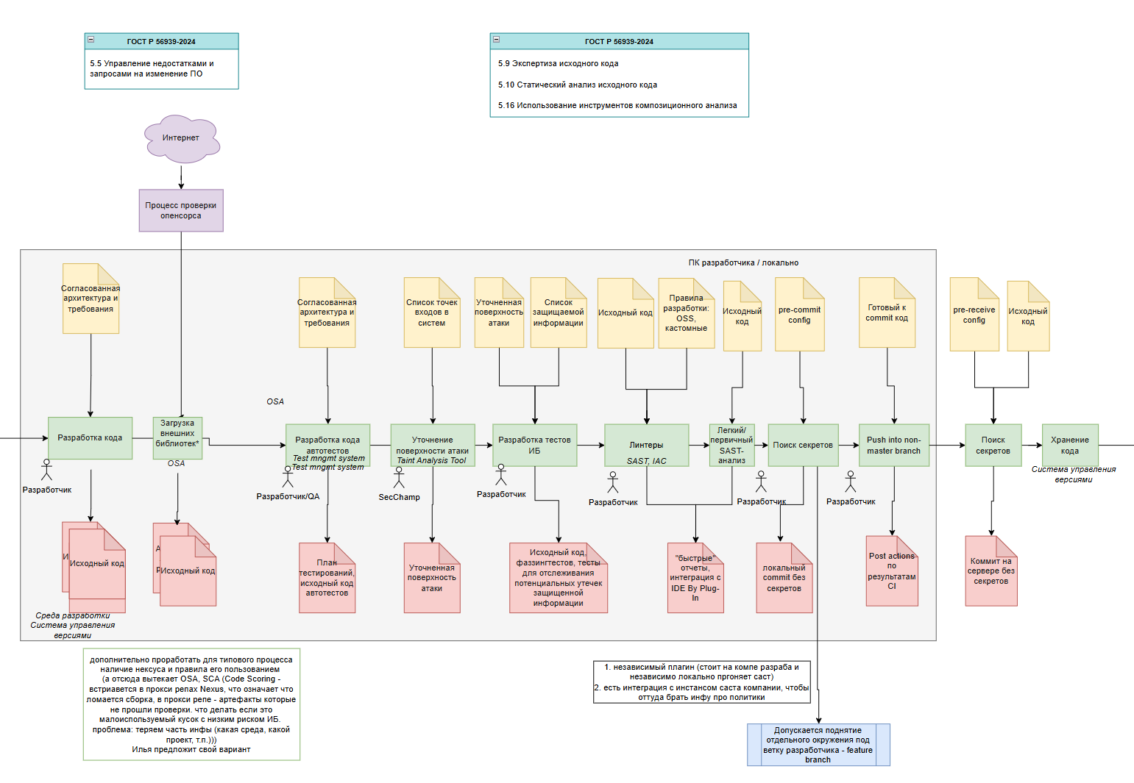
Локальное окружение инженера/ разработчика

Slide 18
Класс инструментов | Инструменты | Зачем | Варианты QG
Система управления версиями | Gitlab, Github, GitFlick, AppSecCode
Система управления тестами | Zephyr, TestIT, TestOps, TestLink
Линтеры | hadolint, commitlint, nglint | Соответствие кода стандартам | нет critical нет warning и critical
SAST (легкий) | IDE Plugins (Sonarqube, Checkmarx) | Быстрые проверки на качество кода и уязвимости | Без явных QG, режим «подсказок» для более раннего устранения ошибок (до этапа MR/PR)
Линтеры – внедряются у конкретного разработчика быстро, минимальное количество кастомных доработок. При тиражировании могут быть сложности организационного характера (договорится о правилах).
SAST (легкий) – внедрение у конкретного разработчика быстрое, нужен централизованное хранилище правил для дистрибуции на всех. Применяется редко
Notes:
Делаем обзор процесса безопасной разработки в формате highlightов отдельных этапов с комментариями – ~6 слайдов с обзором задействованных ролей и инструментов (проектирование, разработка, деплой, функциональное тестрование, нагрузочное/интеграционное тестирование, эксплуатация) + врезки с обзором инструментов применяемых на конкретных этапах (?)
Визуал будет скорректирован для лучшего восприятия с большого экрана

Slide 19
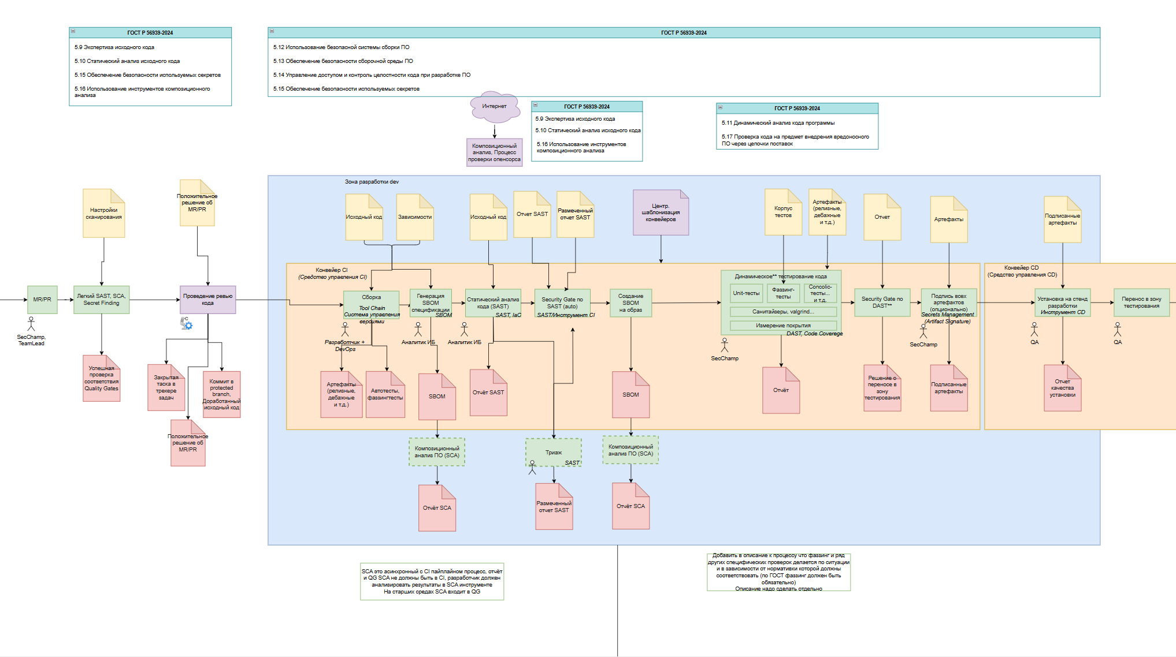
Dev
окружения

Slide 20
Класс инструментов | Инструменты
SAST | Sonarqube, Checkmarx, Gitlab, | Полный спектр проверок стат. анализатором
Linters | hadolint, commitlint, nglint | Соответствие кода стандартам
Secret check | checkov, gitleaks, trufflehog | Проверка на наличие секретов в коде
SCA/OSA | Codescoring, grype, PTAI, appScreener, depcheck, deptrack | Проверка на работу с «разрешенными» библиотеками
Подпись артефактов | Cosign | Подпись артефактов для контроля неизменяемости
{ SAST } – быстрый запуск, длительность подключения зависит от вариативности стеков внутри команды и наличия централизованных pipelines. Настройка QG зависит от локальных требований к команде, достаточно часто используют default настройки, без разбора ошибок
Инструмент первого выбора
{ SCA/OSA } – подключается быстро, требует наличия централизованного/»золотого» репозитория. Внедрять требуется с осторожностью на существующем ландшафте (могут быть заблокированы компоненты использующиеся в ПО и как следствие будут существенные трудозатраты на обновления)
Инструмент первого выбора

Slide 21
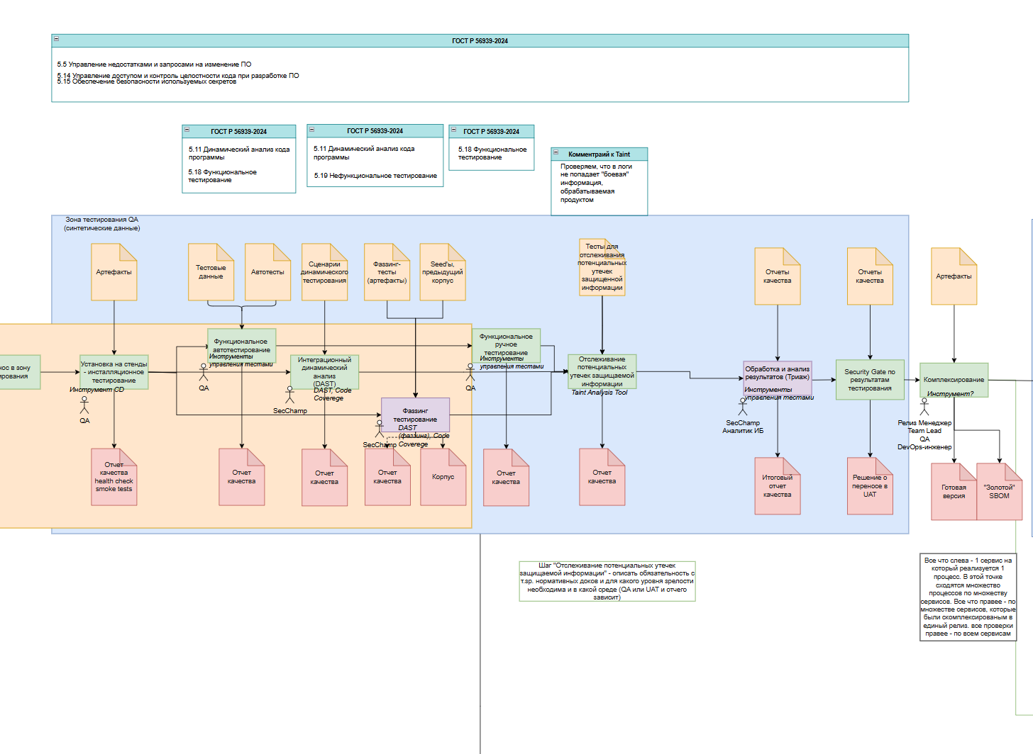
TEST/QA окружения

Slide 22
Класс инструментов | Инструменты
SAST | Sonarqube, Checkmarx, Gitlab, | Полный спектр проверок стат. анализатором
DAST | PTBB, ZAP, | Динамический анализ приложения
Linters | hadolint, commitlint, nglint | Соответствие кода стандартам
Secret check | gitleaks, trufflehog | Проверка на наличие секретов в коде
SCA/OSA | Codescoring, grype, PTAI, appScreener, depcheck, dep | Проверка на работу с «разрешенными» библиотеками
Подпись артефактов | Cosign | Подпись артефактов для контроля неизменяемости
Управление уязвимостями (ASPM) | DefectDojo, AppSecHub, TronASOC, CCR | Реестр уязвимостей и/или quality gates
{ DAST } – запуск в default настройках прост, выгода – минимальна. Для полноценного внедрения/запуска необходима подготовка адресного корпуса тестов для конкретного сервиса. Есть практики отказа от SAST и запуска DAST в первую очередь
{ ASPM/ASOC } – требуется интеграция с имеющимися сканерами безопасности, выстраивание процессов работы с уязвимостями, интеграция инструментов в CI/CD. Существенно повышает прозрачность, требует определенных усилий. Внедрение может занимать от 3 до 9 месяцев.
Notes:
Делаем обзор процесса безопасной разработки в формате highlightов отдельных этапов с комментариями – ~6 слайдов с обзором задействованных ролей и инструментов (проектирование, разработка, деплой, функциональное тестрование, нагрузочное/интеграционное тестирование, эксплуатация) + врезки с обзором инструментов применяемых на конкретных этапах (?)
Визуал будет скорректирован для лучшего восприятия с большого экрана

Slide 23
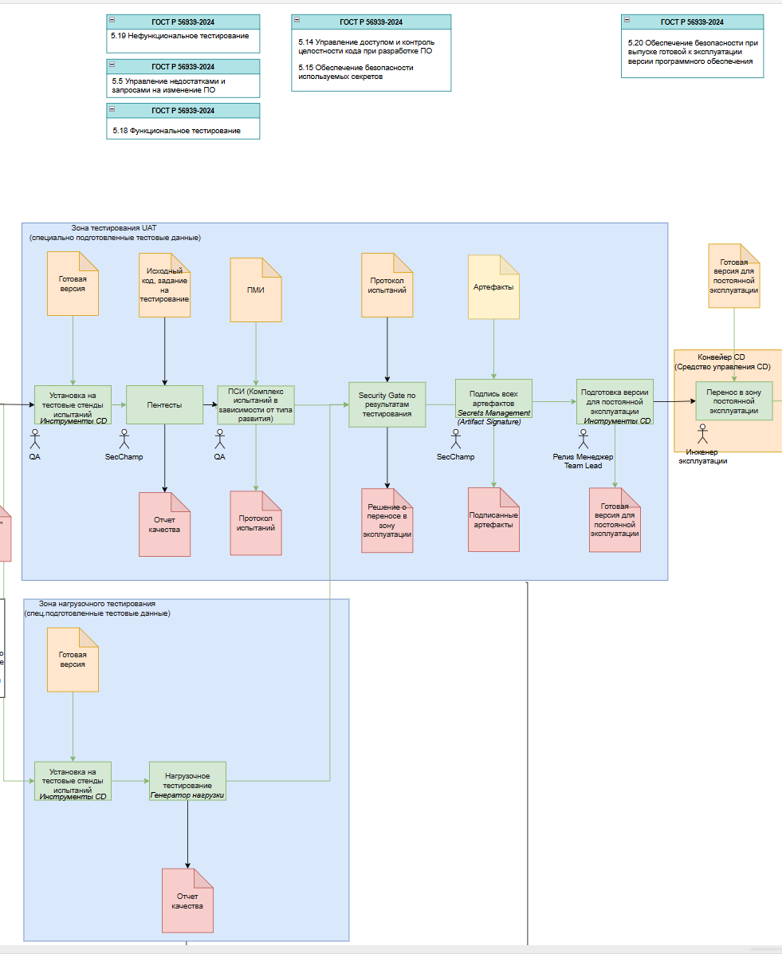
INT/LOAD/ PreProd окружения

Slide 24
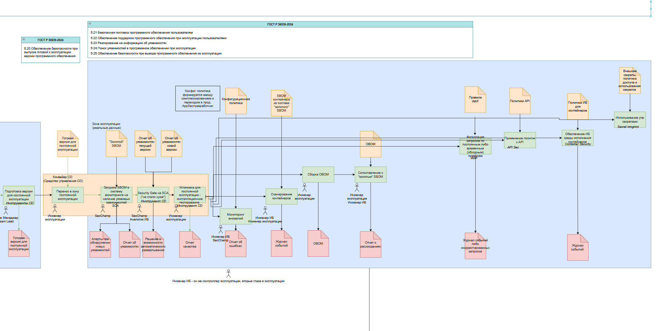
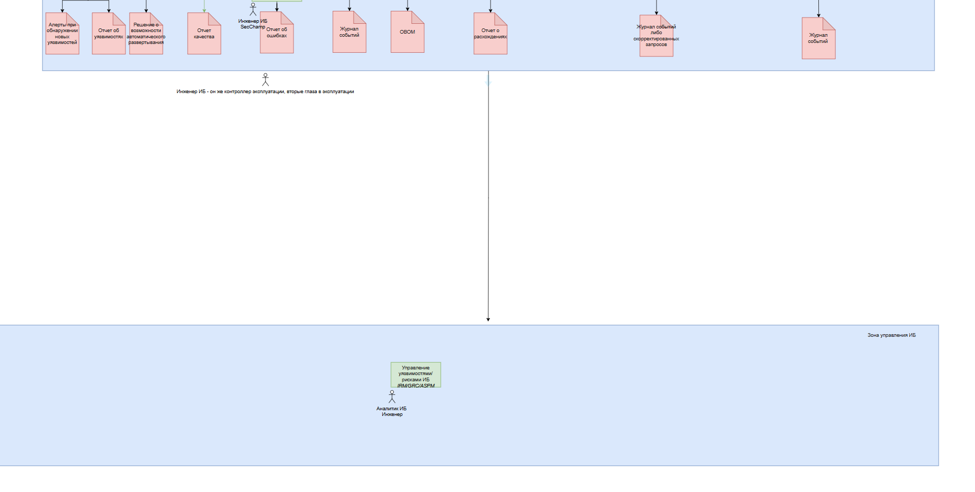
PROD окружение

Slide 25
Класс инструментов | Инструменты
CS | PT CS, KCS
APIM | Gravitee, kong
Secret mgmt | Vault, consul
{ Container security и APIM } - относятся скорей к средствам дополнительной защиты, могут быть внедрены параллельно с другими инструментами
{ Secret management } – возможен быстрый запуск в пределах организации, потребует проработки технических и организационных моментов в части доставки секретов в конечное приложение и разграничения доступа к хранимым секретам.
Инструмент первого выбора.

Slide 26
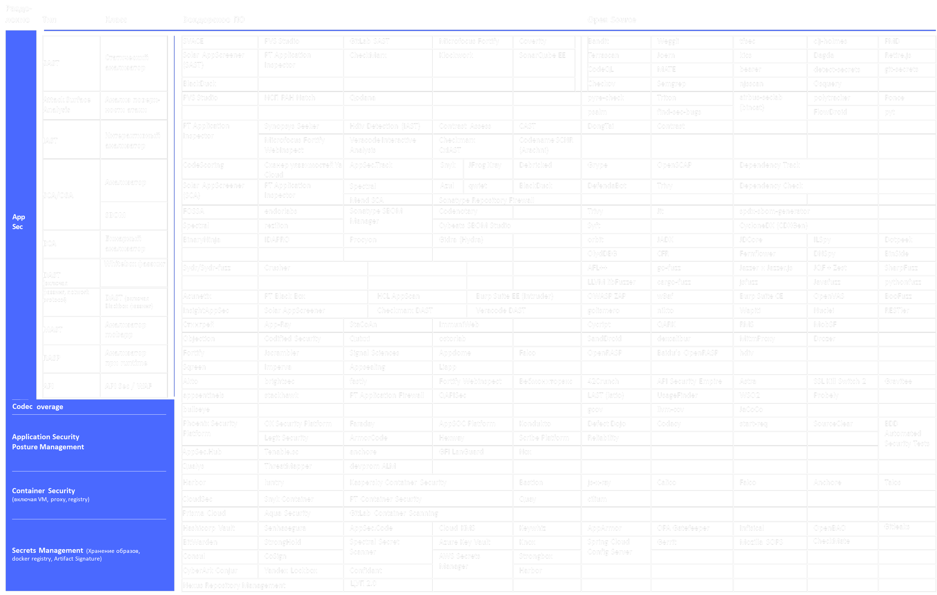
Инструменты DevSecOps
coverage

Slide 27
Опыт внедрения
Финтех
Финтех
Code coverage + linters – 3-6 месяцев и продолжается адаптация
SAST в pipeline с простыми QG – 1 месяц
SCA/OSA с интеграцией в репо + интеграцией в pipeline с простыми QG – 6-9 месяцев
ASPM c QG + перевод интеграций под ASPM – 3 месяца
DAST – в процессе
SCA – 6 месяцев
SAST в pipeline – 3 месяца
SAST ручной (доп инструмент) – 3 месяца
Notes:
Кейсы собираем, по этой группе слайдов ТОЧНО будут апдейты + визуал + попробуем показать особенности каждого внедрения

Slide 28
Опыт внедрения
Финтех
SCA – 1 год с кастомизацией инструмента;
SAST в pipeline – 1 года;
DAST – по запросу
Финтех – 2,5 года
SAST – 6 мес;
ASOC/ASPM;
SCA – 6 мес;
DAST – in progress
Notes:
Кейсы собираем, по этой группе слайдов ТОЧНО будут апдейты + визуал + попробуем показать особенности каждого внедрения

Slide 29
Опыт внедрения
Highload – 3 года
Формализация процессов – 1 месяц;
Обучение команд – 1 месяц;
Настройка CI/CD, окружений, и т.д.,
Отказ от устаревших технологийж;
SAST – легкий и тяжелы;
Linters;
SCA/OSA;
Метрики и QG;
Санитайзеры;
Управление поверхностью атаки;
Fuzzing;
Concolic

Slide 30
{ Анонс методологии
от сообщества FDSO }

Slide 31
Состав разделов
Основные разделы
Дополнительные материалы
Термины и определения
Регуляторные и нормативные требования
Описание ролей – готовим в треке методология
Описание практик (SAST,DAST,….)
Процесс FDSO в формате BPMN(?)
Описание QG для каждой из практик применительно к процессу.
Maturity model
Верхнеуровневый план внедрения
Детальные шаги по внедрению процесса
Метрики (примеры и расчет)
Типовые риски, методика расчета
Управленческая панель
Карта инструментов
Карта компетенций
План обучения персонала

Slide 32
Благодарности
Максим Кожокарь
Альбина Аскерова
ЦБ РФ
Swordfish Security
Дмитрий Пузырев
Шмаков Илья
MOEX
Ланит

Slide 33
Спасибо за внимание
Контакты:
+79057459383
тг: @sdudnik

